Slide 1
«Достоин чести юбиляр» Музыкальный парад композиторов

Slide 2
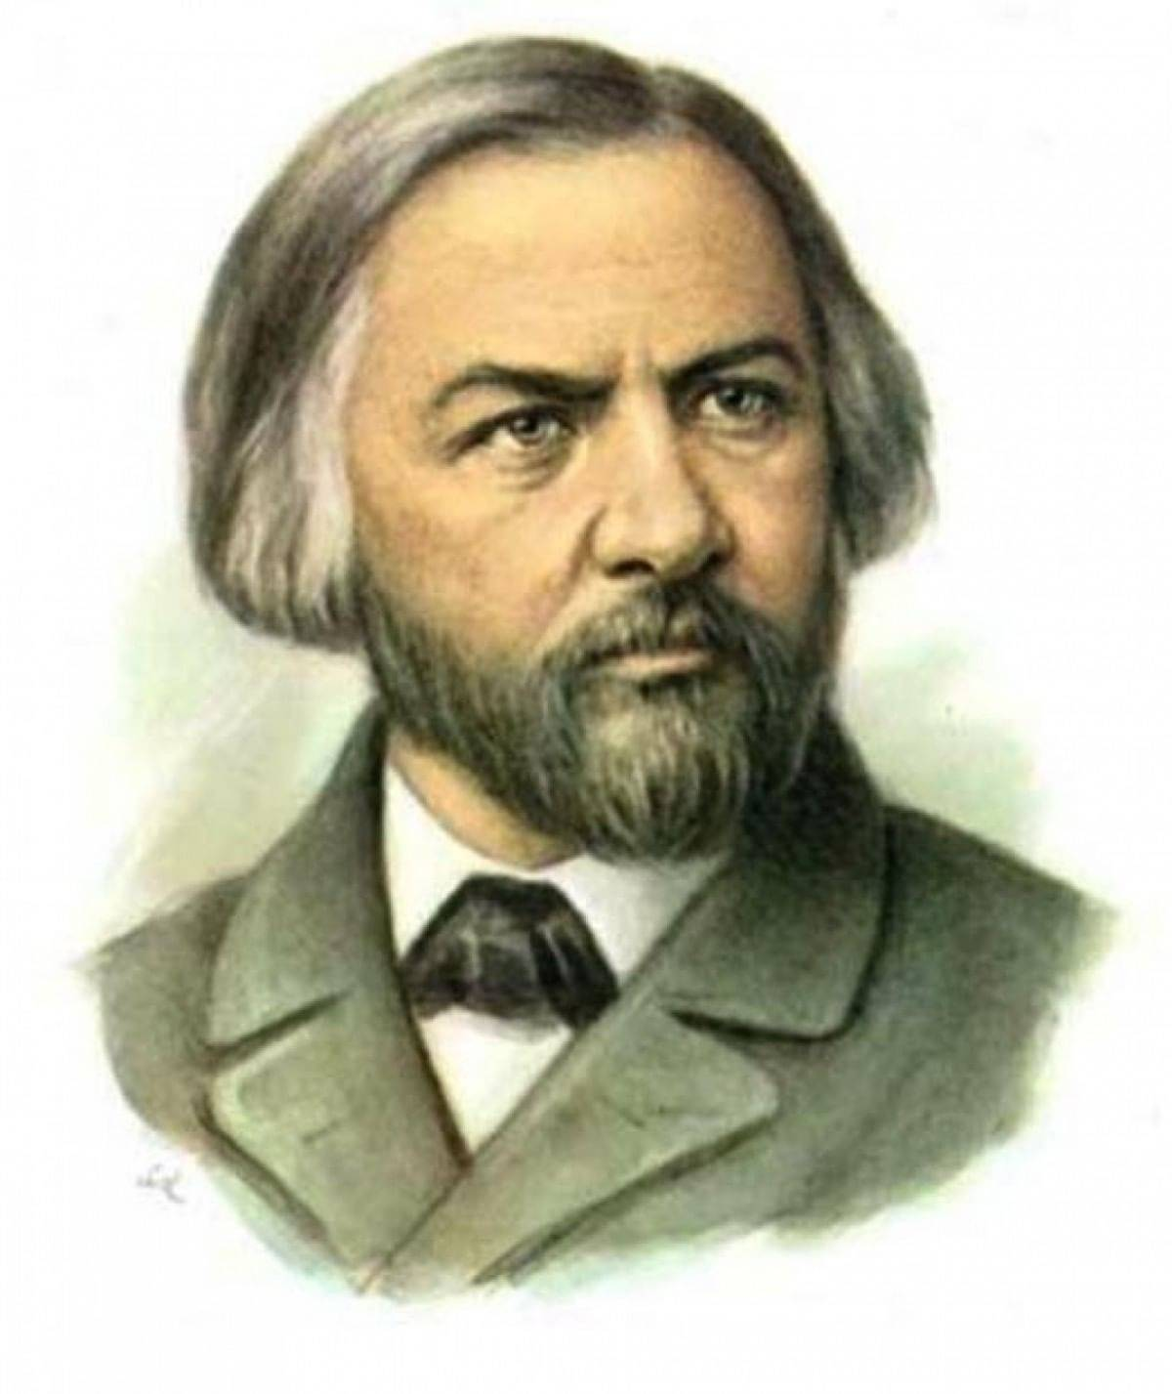
Михаил Иванович Глинка
«Музыка – душа моя».
М.И. Глинка
Глинка – наш гений, композитор, для которого народ и родина составляли главное, основное содержание его величайших произведений. Всегда живой в сознании русских музыкантов, Глинка столь же дорог сердцу русского народа.
Б. Асафьев

Slide 3
Детство
Вскоре после его рождения мать, Евгения Андреевна, передала воспитание сына Фекле Александровне.
Бабушка держала его под своей опекой. Она оберегала ребенка от сквозняков, простуды. Его выносили во двор только в сухую и теплую погоду, а комнаты, где он находился, жарко топили от ранней осени, до поздней весны.
Мама Евгения Андреевна Глинка
Бабушка Фёкла Александровна Глинка

Slide 4
Начальное образование Михаил получил дома в деревне. Слушая пение крепостных крестьян и звоны колоколов местной церкви, рано проявил тягу к музыке.
Однажды вечером, находясь в детской, он услышал необычайно мелодичную музыку. Она его заворожила. Утром на уроке рисования был рассеян. На вопрос учителя рисования о причине его невнимательности Глинка ответил: «Что я могу поделать! Музыка – душа моя!».

Slide 5
Юность
Лев Пушкин – младший брат поэта Александра Пушкина
В 1817 году родители привозят Михаила в Санкт-Петербург и помещают в Благородный пансион при Главном педагогическом институте.
Михаил хорошо учился, с ним занимались лучшие педагоги, обучая главным образом игре на фортепиано.
М. И. Глинка – выпускник Благородного пансиона в г. Петербурге

Slide 6
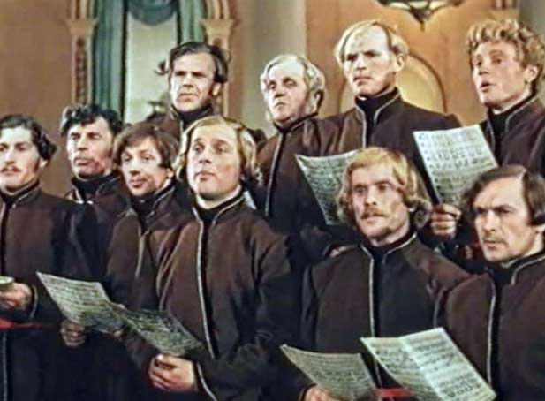
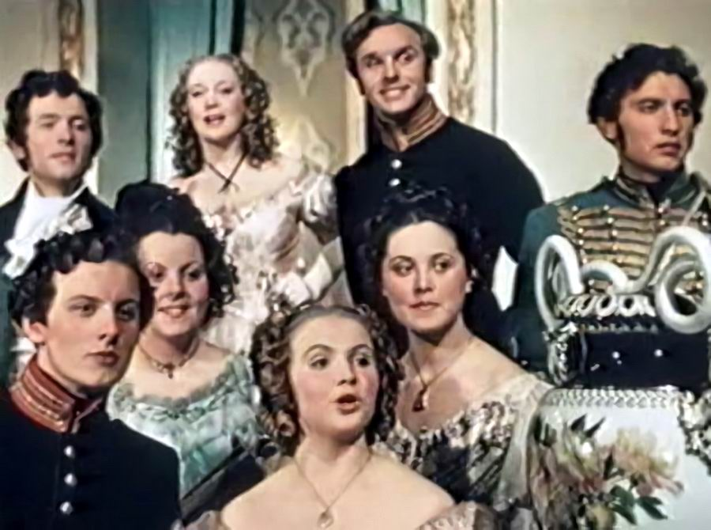
Окончив пансион, Глинка стал титулярным советником, чиновником пятого класса. В родном имении всю зиму провел в занятиях с крепостными оркестрантами. Некоторые пьесы и вариации Михаил сочинял сам.
Михаила часто приглашали в салоны, где он пользовался успехом как остроумный интересный собеседник, а главное – как виртуальный музыкант.
Кадры из фильма «Композитор Глинка»

Slide 7
Первое заграничное путешествие
(1830-1834)
Весной 1830 Глинка отправился в длительное заграничное путешествие, целью которого было знакомство с западноевропейским искусством.
Проведя несколько месяцев в Германии, он прибыл в Милан, где занимался композицией и вокалом, посещал театры.
Вернувшись в Россию, Глинка с увлечением стал сочинять оперу о патриотическом подвиге Ивана Сусанина.

Slide 8
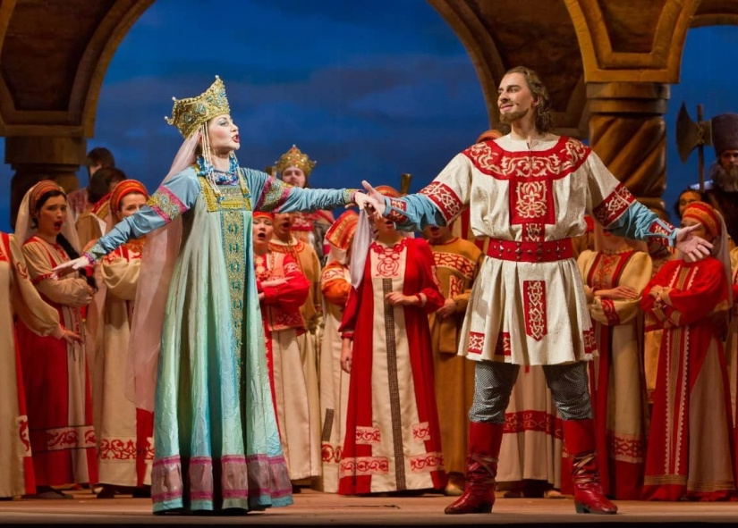
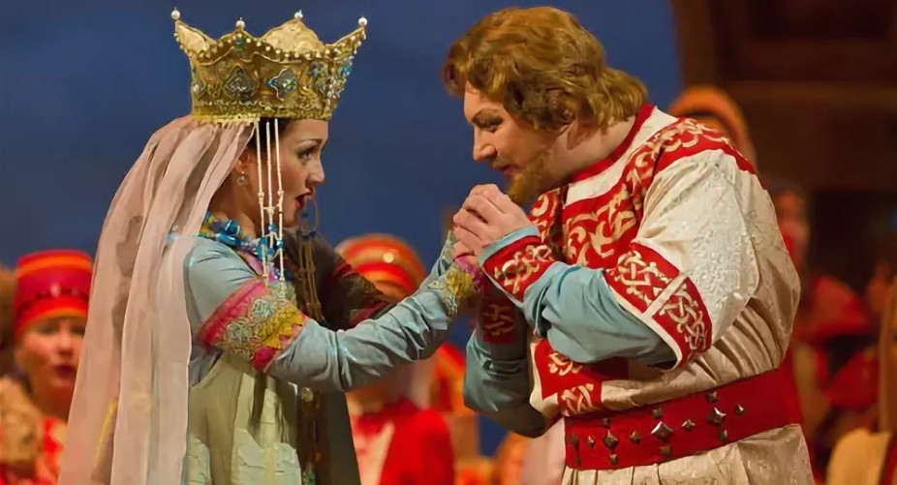
27 ноября 1842 г. – ровно через 6 лет со дня постановки «Ивана Сусанина» состоялась премьера второй оперы Глинки «Руслан и Людмила». Это первая русская сказочно-эпическая опера. Она проникнута народной героикой, величием былинного эпоса, патриотизмом.
Опера «Руслан и Людмила» М. И. Глинки
Звучит Марш Черномора из оперы «Руслан и Людмила»

Slide 9
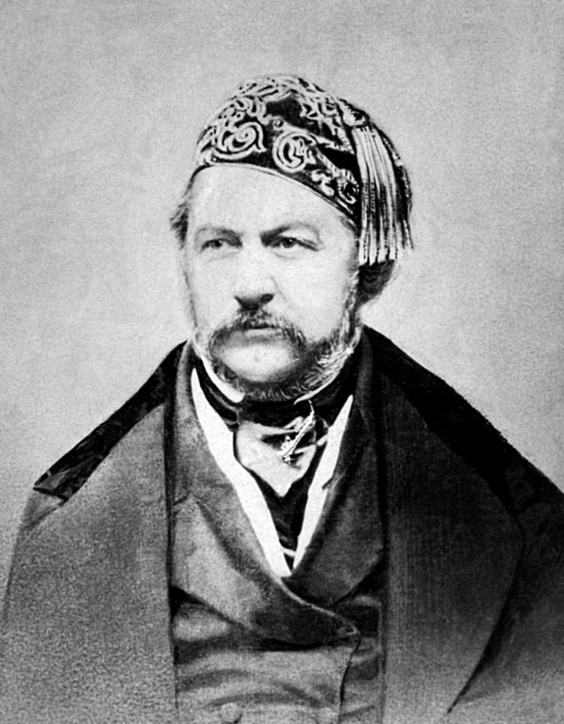
Новые странствия
(1844-1847)
В 1844 Глинка вновь уезжает за границу, на этот раз во Францию и Испанию.
В Испании он знакомился с народными испанскими музыкантами, певцами и гитаристами. Последние годы жизни Глинка жил в Петербурге, в Варшаве, Париже, Берлине.
М. И. Глинка

Slide 10
Асафьев, Борис Владимирович. М. И. Глинка / Б. В. Асафьев. – Ленинград : Музыка, 1978. – 312 с. – Текст (визуальный) : непосредственный.
Виднейшее место в творческом наследии Б. В. Асафьева занимает его последняя работа о Михаиле Ивановиче Глинке. Книга "М. И. Глинка" составляет эпоху в истории развития советской "глинкианы", по-новому освещает целый ряд моментов жизни и творчества великого русского композитора.
Левашева, Ольга Евгеньевна. Михаил Иванович Глинка : [в 2 книгах]. Кн. 1 / О. Е. Левашева ; ВНИИ искусствознания. – Москва : Музыка, 1987. – 378, [2] с., [1] л. портр. : ил., нот. – (Классики мировой музыкальной культуры). – Текст (визуальный) : непосредственный.
Монография впервые так подробно в советском и зарубежном музыкознании освещает жизненный и творческий путь великого русского композитора.

Slide 11
Глинка, Михаил Иванович. Записки / М. И. Глинка ; подгот. А. С. Розанов. – Москва : Музыка, 1988. – 222 с. : ил. – Текст (визуальный) : непосредственный.
«Записки» – это автобиографические воспоминания великого русского композитора М. И. Глинки.
Книга представляет собой живой автопортрет и удивительную по точности повесть о своеобразном развитии, пышном расцвете и раннем увядании гения.
Петрушанская, Е. М. Михаил Глинка и Италия. Загадки жизни и творчества.– Москва : Классика ХХI, 2009. – 448 с. : ил. – Текст (визуальный) : непосредственный.
Вопреки штампам, не существует "простого", всем ясного Глинки. Его судьба и творчество содержат массу вопросов, которые ставит и на которые отвечает эта книга. В свете пристального изучения документов и исторического контекста рассеиваются заблуждения. Такой Глинка вызывает новый интерес и сочувствие. А его отношения с Италией являются магическим кристаллом, в котором отражается манящий мир русского гения.

Slide 12
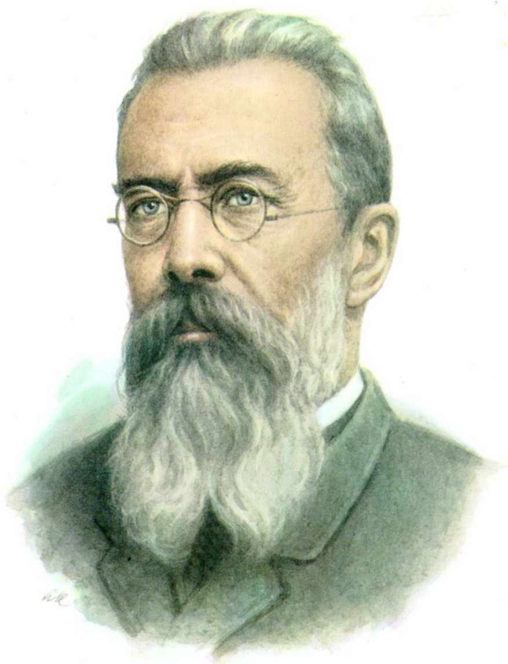
Николай Андреевич Римский-Корсаков
«Когда о музыке говорят, что она на что-то похожа, это ещё не страшно. А вот если музыка ни на что не похожа, тут уж дело плохо!»
Н. А. Римский-Корсаков

Slide 13
Детство
Родился Николай Андреевич 18 марта 1844 г. в Тихвине Новгородской губернии. Мальчик с малых лет уже обладал прекрасным чувством ритма, слухом и памятью. Тяга к музыке проявилась с раннего детства. Первое музыкальное сочинение было создано еще в 11 лет.
Дом, где родился Н.А. Римский-Корсаков
Софья Васильевна Римская Корсакова
Андрей Петрович Римский Корсаков

Slide 14
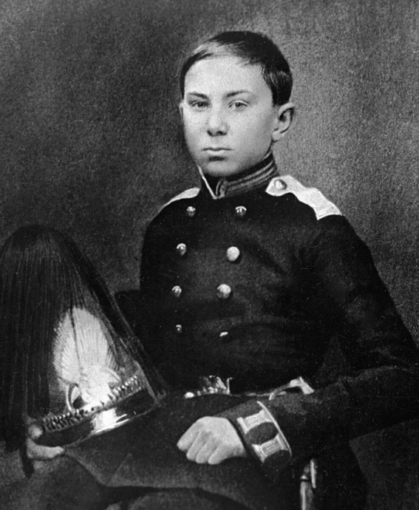
Юность
Родители были твердо намерены продолжить семейную династию, именно поэтому в 12 лет юный Ника, как называли его родители, стал воспитанником Морского кадетского корпуса, который, кстати, удачно окончил.
Н. А. Римский-Корсаков в Кадетском корпусе

Slide 15
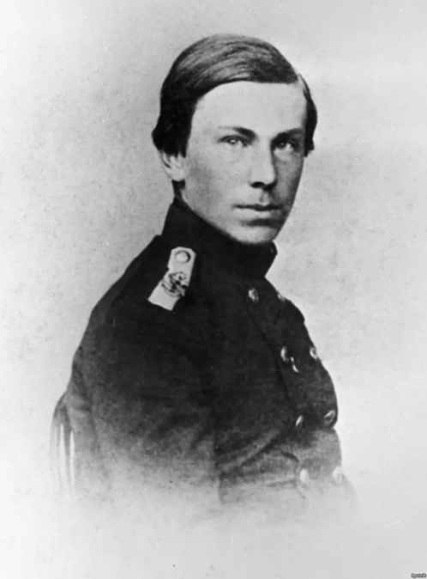
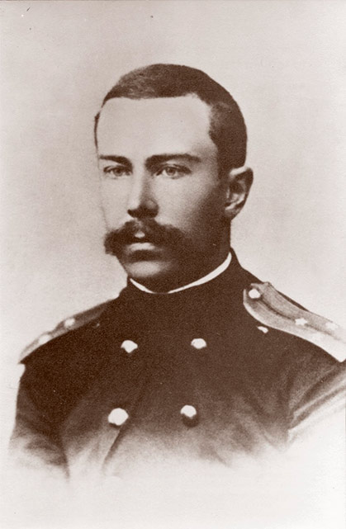
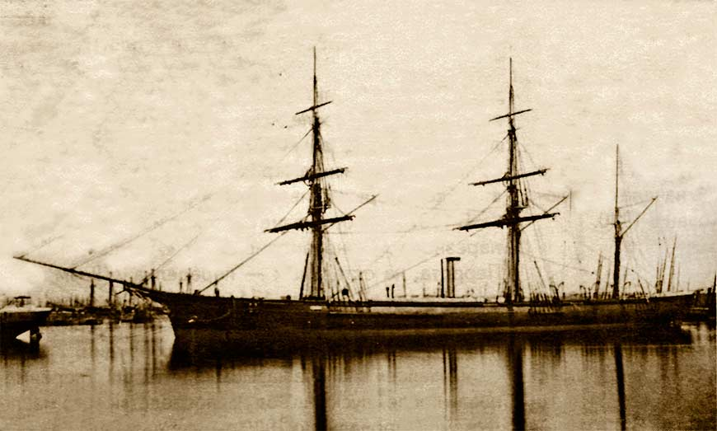
После окончания Кадетского корпуса Николай Андреевич отправился в морское путешествие.
Плавание гардемарина Римского-Корсакова, который был назначен на клипер «Алмаз» в 1862 году, продолжалось два с половиной года. За время плавания Римский-Корсаков проявил себя как превосходный моряк, и был произведен в чин мичмана.
Ушел в плавание мальчиком, а вернулся взрослым человеком.
Крейсер «Алмаз»

Slide 16
После кругосветного плавания Римский-Корсаков учился в консерватории в Петербурге.
Окончив учебу, Николай Андреевич стал преподавать в консерватории по классу композиция. Учил других сочинять музыку.
В 1871 году Римский-Корсаков становится профессором Петербургской консерватории. С этого времени сфера его деятельности расширяется: он композитор, педагог, дирижер, музыкальный критик.
Римский –Корсаков – профессор Петербургской консерватории

Slide 17
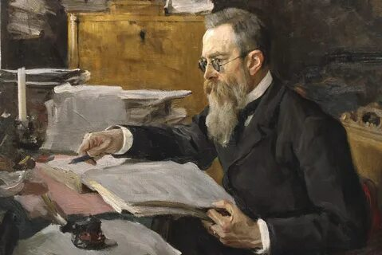
Другой, не менее важной стороной творческой работы Римского-Корсакова в 1870-е годы стало глубокое изучение, запись и обработка русских народных песен, причем более всего его привлекали самые древние песни – обрядовые и игровые.
Итогом этой работы было создание двух сборников обработок: «40 народных песен», записанных от певца-любителя Т. Филиппова, и «100 русских народных песен», которые разыскал сам композитор.

Slide 18
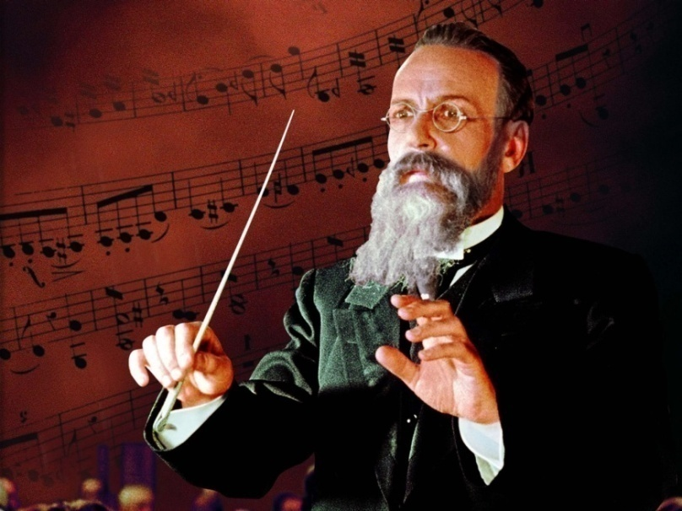
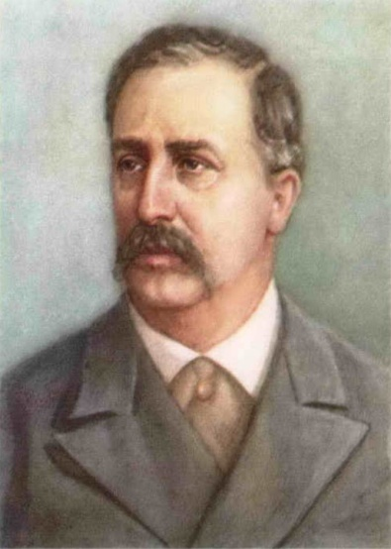
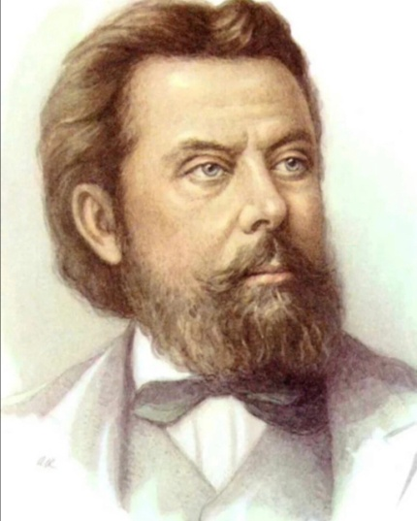
Одновременно продолжалась дирижерская деятельность Римского-Корсакова: он все чаще выступает с концертами в России и за границей.
Композитор много отдал сил и времени завершению произведений своих друзей А. П. Бородина и М. П. Мусоргского, что свидетельствует о его высочайшей нравственности как человека и художника, верности истинной дружбе и чувству долга.
А. П. Бородин
М. П. Мусоргский

Slide 19
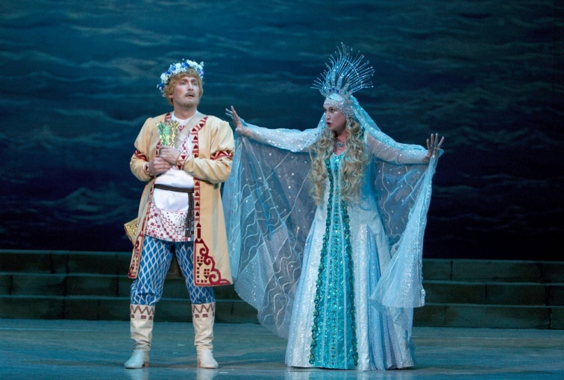
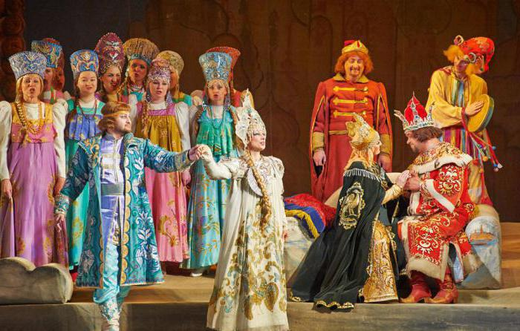
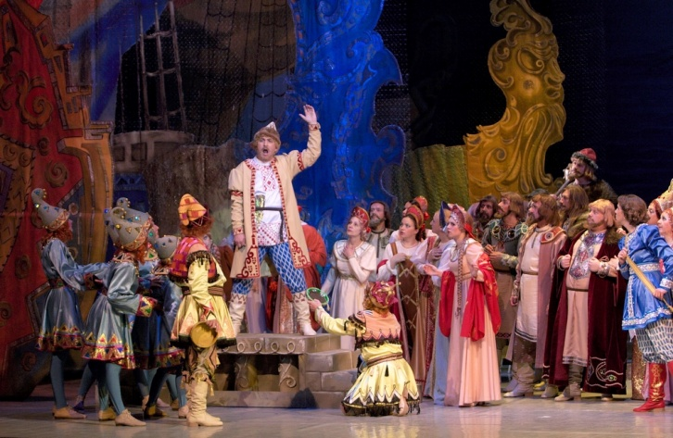
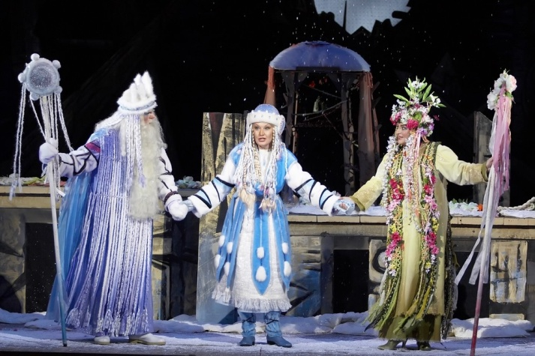
Римский-Корсаков сочинил много замечательной музыки. Он автор 15 опер, многие из них связаны с миром сказок. Это «Садко», «Золотой петушок», «Сказка о царе Салтане», «Снегурочка».
Опера «Садко»
Опера «Сказка о царе Салтане»
«Мой род – это сказки, былины, и непременно русские». Композитора увлекал мир русской сказки, образы языческой Руси.
Опера «Снегурочка»

Slide 20
Страницы жизни Н. А. Римского-Корсакова : летопись жизни и творчества. Вып. 1. 1844-1866 / авт.-сост. А. А. Орлова и В. Н. Римский-Корсаков. – Ленинград : Музыка, 1969. – 264 с. – Текст (визуальный) : непосредственный.
Летопись жизни и творчества Римского-Корсакова не случайно названа «Страницы жизни». Конечно, это в первую очередь жизнь композитора, но в то же время и страницы истории нашей музыкальной культуры, потому что судьба Римского-Корсакова переплетется с судьбами многих людей, с судьбой русской музыки.
Римская-Корсакова, Татьяна Владимировна. Детство и юность Н. А. Римского-Корсакова : из семейной переписки / Т. В. Римская-Корсакова. – Санкт-Петербург : Композитор-Санкт-Петербург, 2019. – 381, [2] с., 8 л. ил. – Текст (визуальный) : непосредственный.
Книга основанная на письмах из семейного архива, предлагает читателю новые интереснейшие штрихи к летописи жизни великого композитора. Эта книга является памятником культуры – культуры человеческих отношений, культуры воспитания нравов и чувств.

Slide 21
Римский-Корсаков, Николай Андреевич. Летопись моей музыкальной жизни / Н. А. Римский-Корсаков. – Изд. 8-е. – Москва : Музыка, 1980. – 454 с. : нот., ортр. – Текст (визуальный) : непосредственный.
Настоящая книга – автобиография великого русского композитора, в которой рассказана история его сочинений, охарактеризованы современники и русская музыкальная жизнь почти за полувековой период.
Кунин, И. Ф. Николай Андреевич Римский-Корсаков / И. Ф. Кунин. Москва : Музыка, 1983. – 131 с. – Текст (визуальный) : непосредственный.
Книга Иосифа Филипповича Кунина «Римский-Корсаков» посвящена жизни и творчеству русского композитора-классика.
Издание дополнено иллюстративным материалом, списком музыкальных произведений композитора, а также литературой о нём.

Slide 22
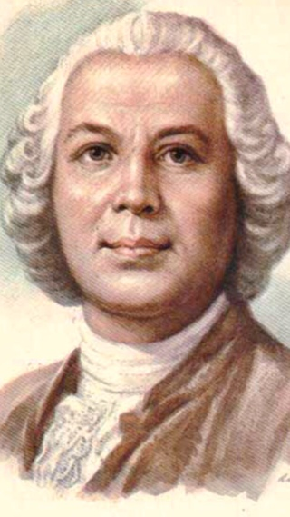
Глюк Кристоф Виллибальд
«Прежде чем приступить к работе, я стараюсь забыть, что я музыкант».
К. Глюк

Slide 23
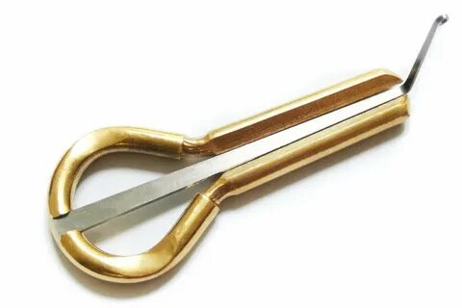
Детство
Кристоф Глюк родился в 1714 году в Баварии в семье лесника. С ранних лет увлекался музыкой. Продолжать семейное дело не хотел, и в 14 лет, поссорившись с отцом, ушёл из своей деревни в Прагу с котомкой за плечами и варганом в кармане, странствовал, зарабатывая игрой на скрипке и пением.
Варган – музыкальный инструмент. Относится к самозвучащим язычковым музыкальным инструментам. При игре варган прижимают к зубам или к губам, ротовая полость служит резонатором. Изменение артикуляции рта и дыхания даёт возможность менять тембр инструмента.
Варган

Slide 24
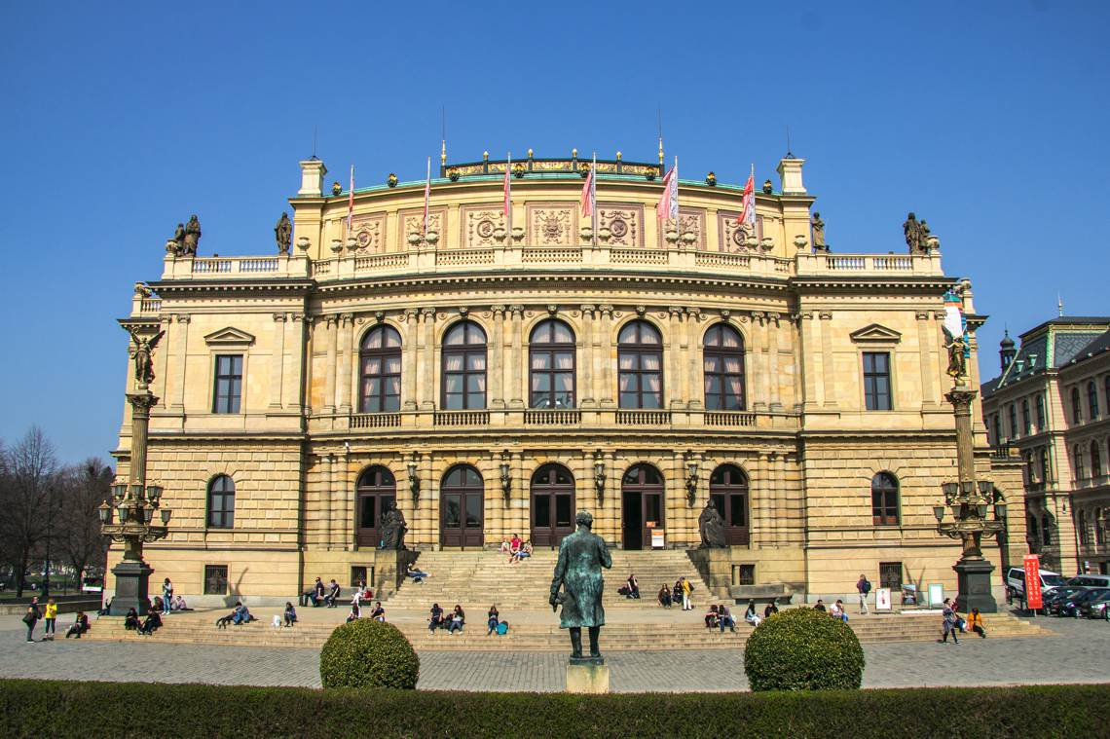
Юность
В 1732 году Кристоф поступил в Пражский университет на факультет философии и служил певчим в хоре костёла Святого Якуба, где познакомился с композитором Богуславом Черногорским, явившимся для Глюка учителем музыки, познакомившим юношу с основами композиции.
Пражский университет

Slide 25
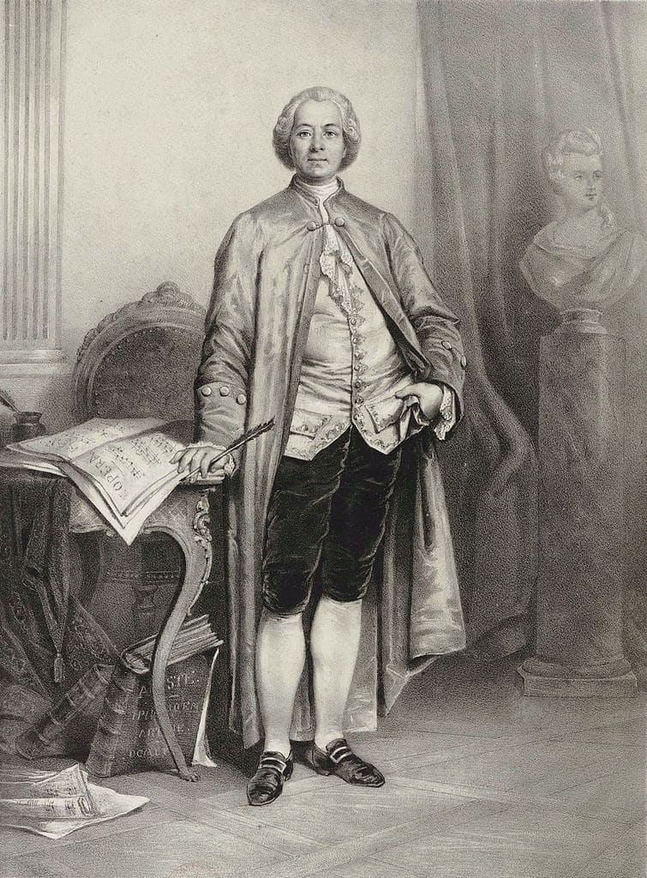
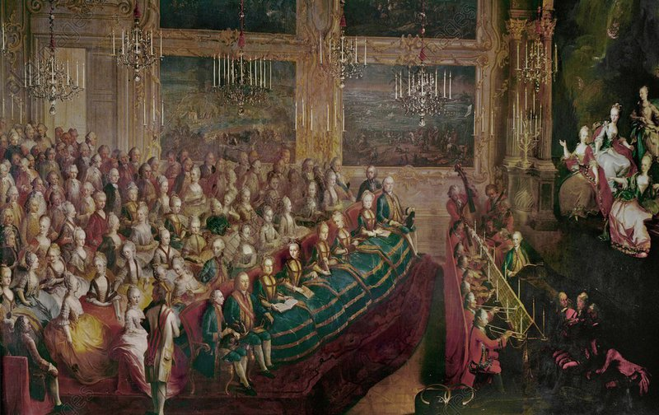
Сильная оперная школа Италии оказала свое влияние на дальнейшее становление Глюка именно как композитора. Он пишет свою первую итальянскую оперу – «Артаксеркс». Ее премьера прошла в рамках традиционного карнавала в декабре 1741 года. Первая работа стала неплохой рекламой. Глюка пригласили писать оперы для четырех последующих миланских карнавалов.
Опера «Артаксеркс

Slide 26
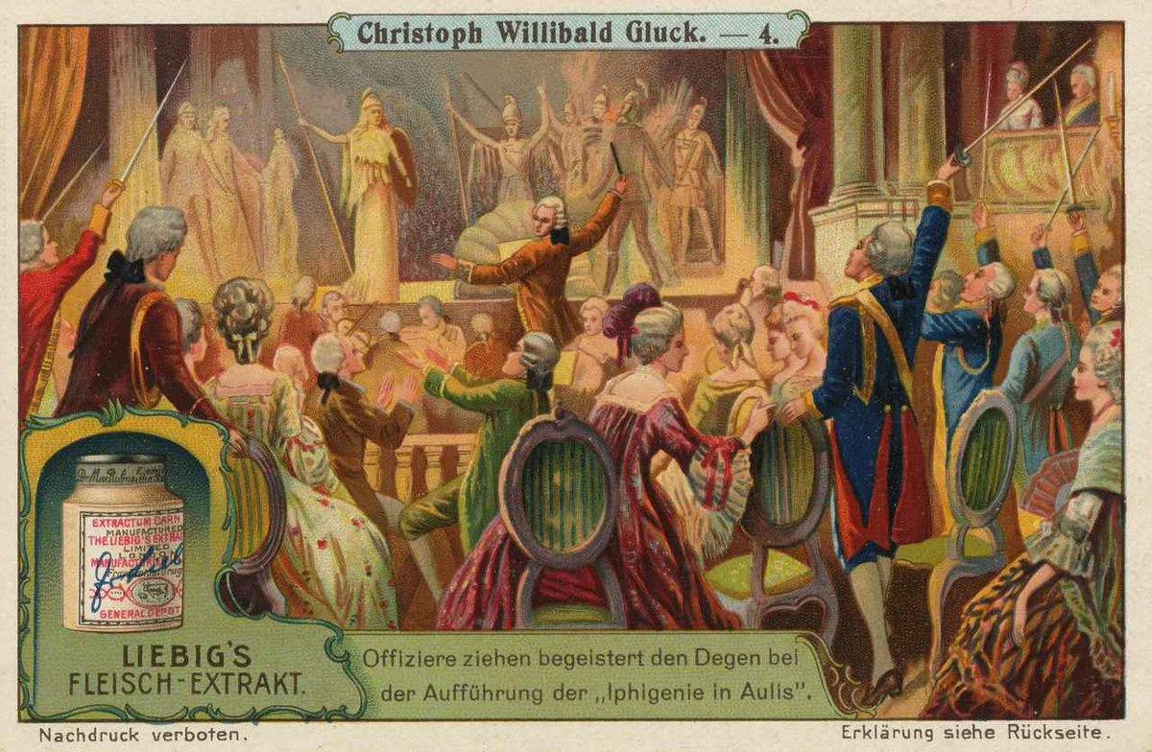
У Кристофа началась активная композиторская жизнь. За четыре года он написал десять опер, постановки которых имели успех и принесли ему признание искушённой итальянской публики. Известность Глюка росла с каждой новой премьерой, ему начали поступать творческие предложения из других стран.

Slide 27
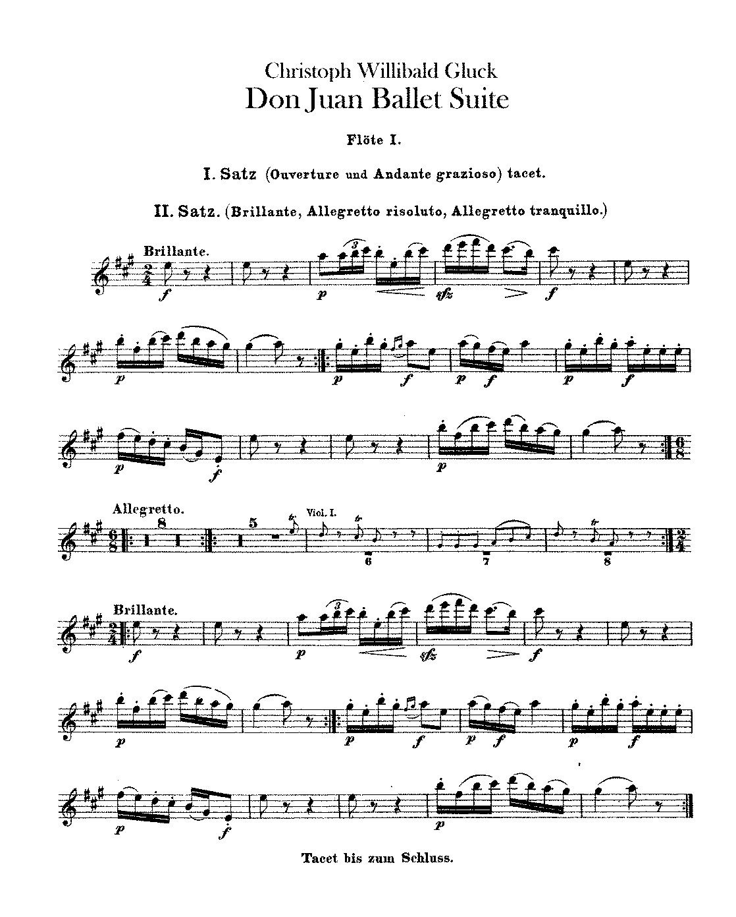
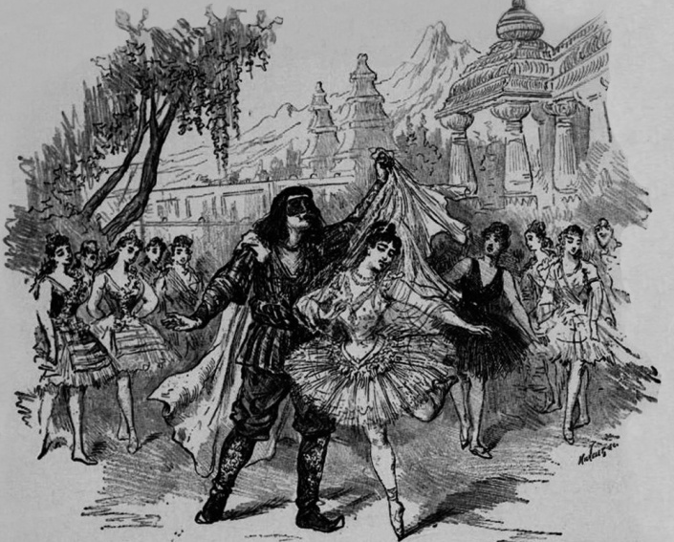
Устав от итальянской оперы, композитор начал смело экспериментировать. Результатом его трудов стал ряд комических опер, не менее успешных, чем прежние. В 1761 году Глюк идет дальше. Он создает балетную постановку «Дон Жуан» в жанре пантомимы. Столь радикальный, новаторский подход привлек еще большее внимание публики.

Slide 28
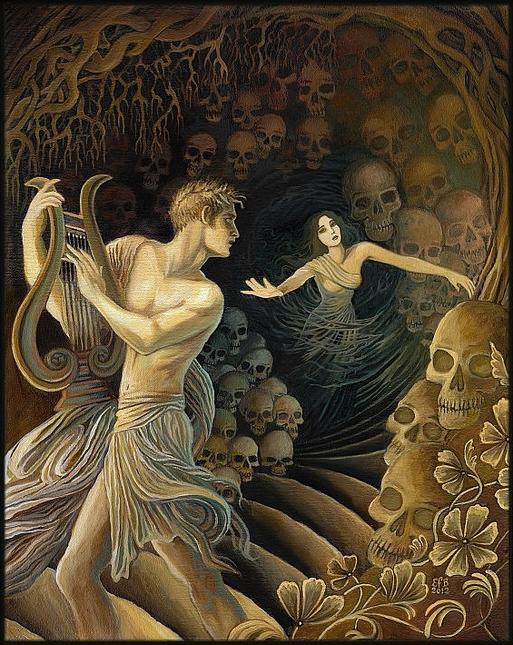
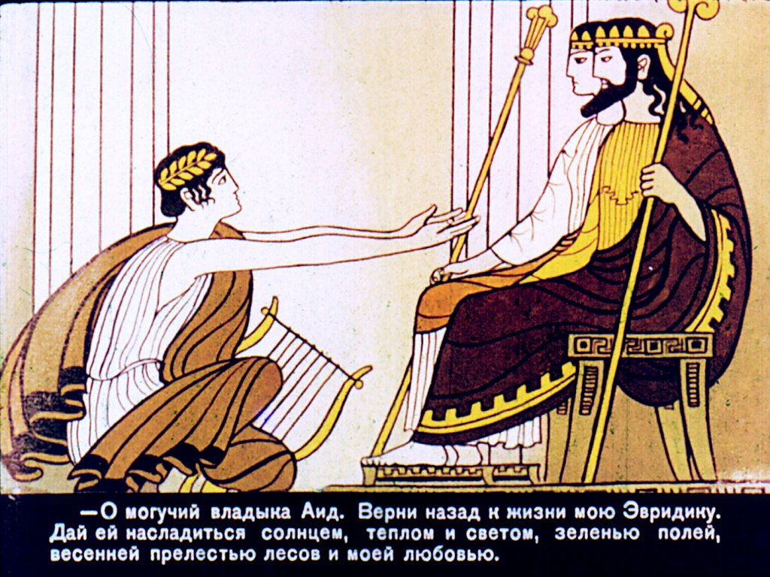
Спустя год в Вене успешно прошла премьера оперы «Орфей и Эвридика», которая до сих пор считается лучшим реформаторским музыкальным спектаклем композитора.

Slide 29
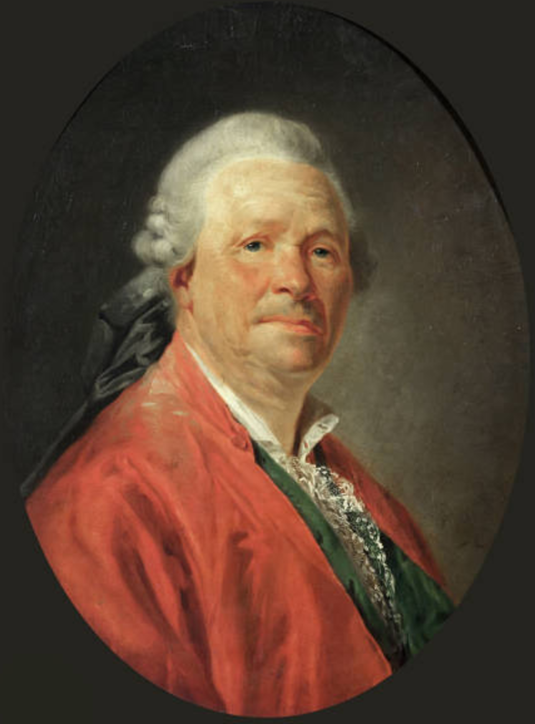
Несмотря на то, что, помимо крупных форм, Глюк писал и менее масштабные произведения, его чаще всего упоминают именно как оперного композитора. Всего Глюк написал около 40 опер – итальянских и французских, комических и серьезных, традиционных и новаторских.

Slide 30
Рыцарев, С. А. Кристоф Виллибальд Глюк / С. А. Рыцарев. – Москва : Музыка, 1987. – 183 с. : нот. – Текст (визуальный) : непосредственный.
Книга в яркой литературной форме рассказывает о творчестве выдающегося композитора XVIII века, реформатора музыкального театра К. В. Глюка.
В ней исследуется сущность эстетики и музыкального стиля композитора, а также проблема жизни его творческого наследия в последующие исторические эпохи.
Кириллина, Л. В. Реформаторские оперы Глюка / Л. В. Кириллина. – Москва : Классика ХХI, 2006. – 384 с. : нот. – Текст (визуальный) : непосредственный.
Впервые на русском языке подробно анализируются история создания, сюжеты, либретто и музыкальные особенности всех реформаторских опер, написанных Глюком в Вене («Орфей и Эвридика», «Альцеста», «Телемак», «Парис и Елена») и Париже («Ифигения в Авлиде», «Ифигения в Тавриде», «Армида», «Эхо и Нарцисс»).
Исследуются также проблемы, связанные с самой реформой Глюка, её эстетическими основами и восприятием глюковских принципов современниками и последователями композитора.

Slide 31
Охалова, И. О. Музыкальная литература зарубежных стран : учебное пособие для музыкальных училищ. Вып. 2 / И. Охалова,
И. Молчанова, Г. Жданова ; [под ред. Е. Царевой]. – Москва : Музыка, cop. 2008. – 413, [1] с. : ил., нот. – Текст (визуальный) : непосредственный.
Второй выпуск учебного пособия по курсу музыкальная литература зарубежных стран посвящен творчеству К. Глюка, Й. Гайдена, В. Моцарта.
Гуревич, Е. Л. История зарубежной музыки : популярные лекции для студентов вузов / Е. Л. Гуревич. – Москва : Академия, 1999. – 320 с. – (Педагогическое образование). – Текст (визуальный) : непосредственный.
В книге читатель узнает о творчестве крупнейших композиторов, таких как Бах, Моцарт, Бетховен, Шопен, Глюк и др., а также получит сведения о тенденциях развития музыкальной культуры, о важнейших художественных стилях, о музыкальных жанрах.

Slide 32
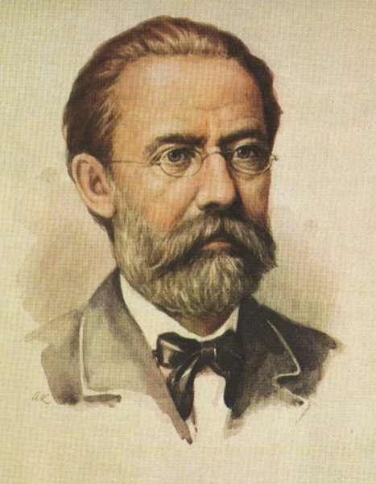
Бедржих Сметана
«Бог знает, какое волшебство таит в себе музыка Сметаны! В нежных местах у человека наворачиваются слезы, а в других местах встаешь с места и даже не знаешь, что уже встал...»
Ян Неруда

Slide 33
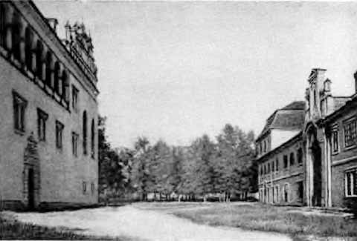
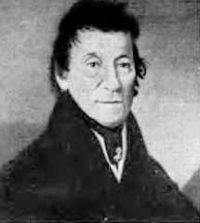
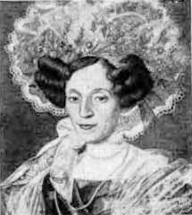
Детство
Один из самых выдающихся чешских композиторов родился 2 марта 1824 года в Литомышле.
Он был первым сыном, родившимся после многочисленных дочерей в этой семье. Позже композитор писал о себе с юмором: «В то время была Масленица, и мне по судьбе пришлось стать музыкантом».
Замковое подворье в Литомышли. Справа здание пивоварни, где родился Сметана
Отец Бедржиха Сметаны
Мать Бедржиха Сметаны

Slide 34
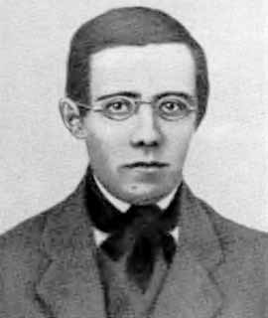
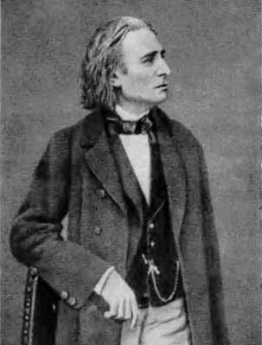
В 1840-е годы состоялось знакомство Сметаны с Р. Шуманом, Г. Берлиозом и
Ф. Листом, гастролировавшими в Праге. Находясь в начале своего творческого пути Сметана пишет много фортепианной музыки, особенно в жанре миниатюры: польки, багатели, экспромты.
Наиболее значительные сочинения тех лет молодого композитора – польки. Из бытовых танцевальных пьес они превратились в поэтичные картинки.
Ференц Лист
Бедржих Сметана 1843 г.

Slide 35
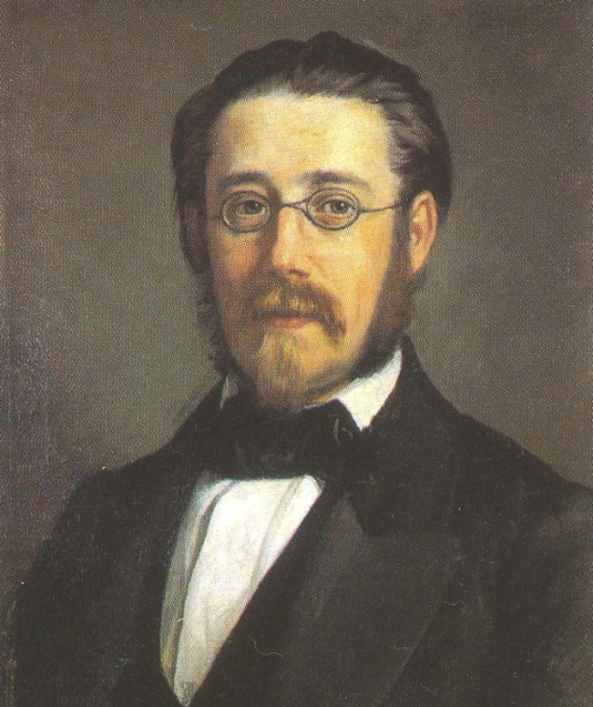
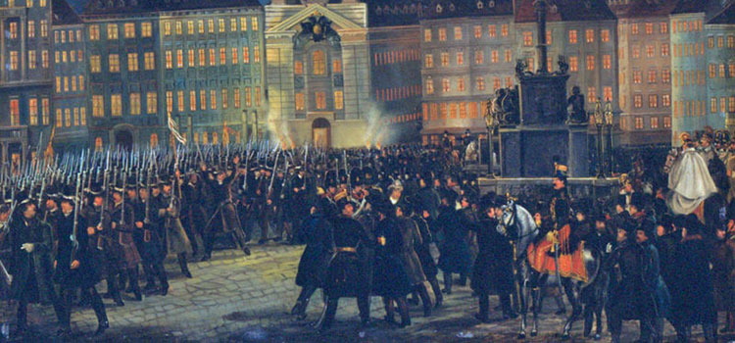
«По своим заслугам и своим стараниям я чешский композитор и создатель чешского стиля в драматическом и симфоническом разделах музыки – исключительно чешского!»
Б. Сметана
Истинный патриотизм Сметаны всегда находил свое воплощение. Он участвовал в национальном восстании 1848 года против Австрийской империи.
Революция в Чехии в 1848-1849 г.

Slide 36
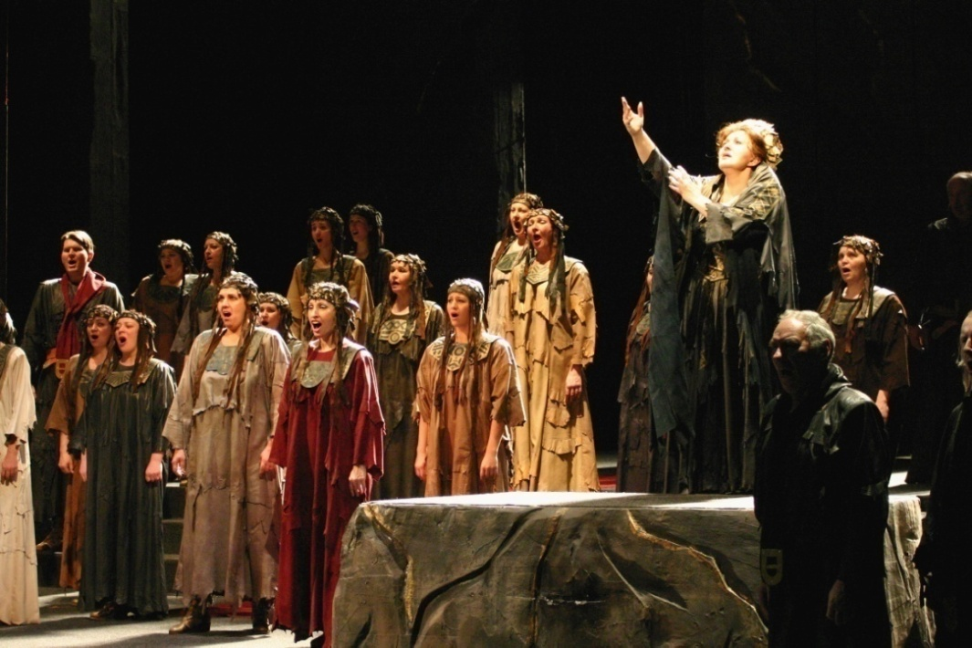
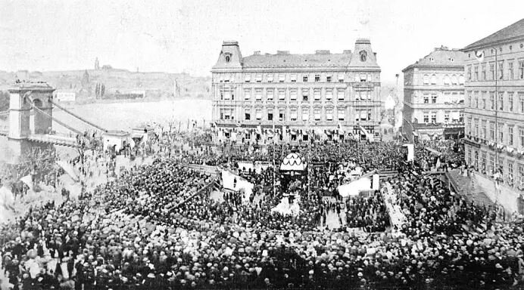
По инициативе Сметаны был проведен всенародный сбор средств на постройку Национального театра, который в 1881 г. открылся премьерой его новой оперы «Либуше». Это эпопея о легендарной основательнице Праги Либуше, о чешском народе. Композитор назвал ее «торжественной картиной».
И сейчас в Чехии существует традиция исполнения этой оперы в дни национальных праздников, особо знаменательных событий. Например, фанфары из оперы «Либуше» возвещают о прибытии президента Чехии в торжественных случаях.
Опера Либуше»
Закладка первого камня в основание Национального театра (1868 г.)

Slide 37
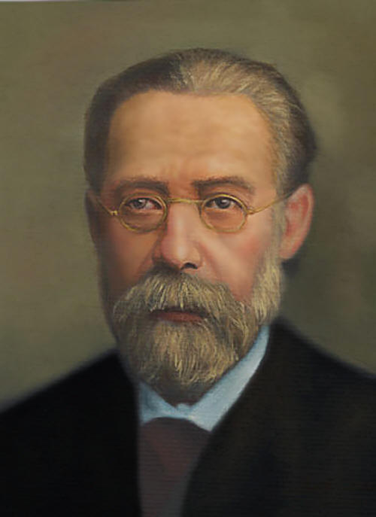
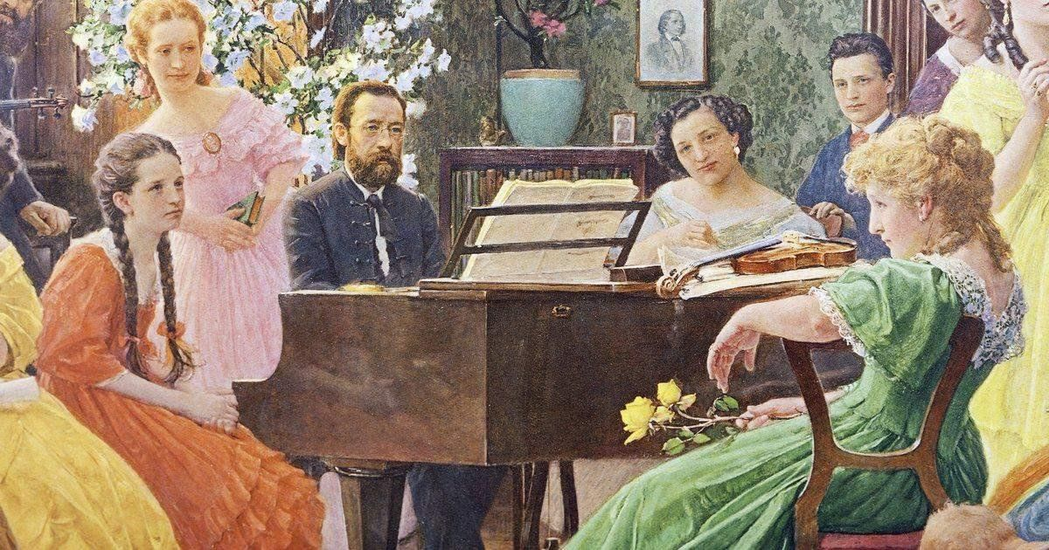
После «Либуше» Сметана пишет главным образом комические оперы: «Две вдовы», «Поцелуй», «Тайна». Будучи дирижером оперного театра, он пропагандирует не только чешскую, но и зарубежную музыку. Оперы Сметаны особенно высоко ценились, они отличались композиционным мастерством.

Slide 38
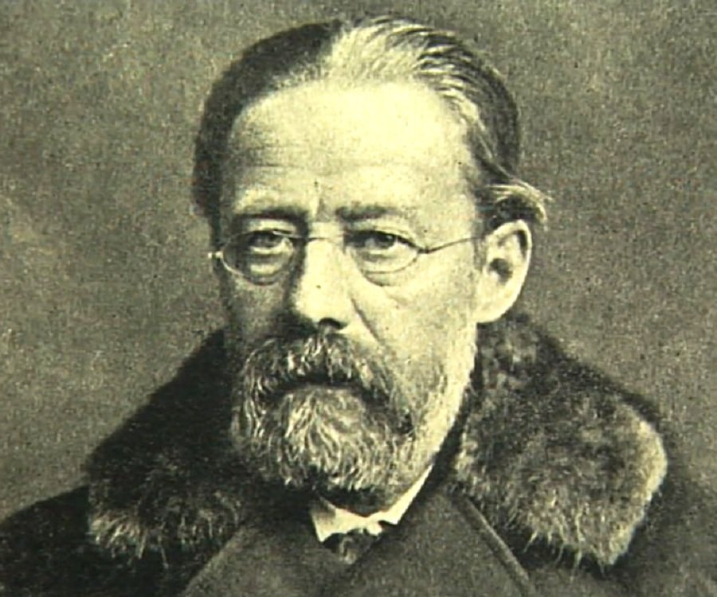
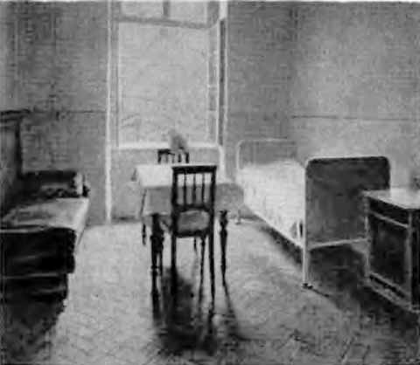
В сентябре 1874 года он оглох на правое ухо, вскоре после чего сделал краткую запись в своем календаре: «Левое ухо тоже оглохло». Как он признался в письме друзьям, в то время у него были основания опасаться сумасшествия.
По некоторым данным, с абсолютной глухотой, как и глухой Бетховен, Сметана сохранил слуховую память и звуковое воображение, что позволило ему продолжать творить.
Эскизный набросок из записной книжки композитора (1880).
Больничная палата,
в которой умер Сметана.

Slide 39
Мартынов, Иван Иванович. Бедржих Сметана. [1824-1884] / И. И. Мартынов. – Москва ; Ленинград : Музгиз, 1963. – 78 с. – Текст (визуальный) : непосредственный.
В книге подробно освещается жизненный и творческий путь композитора, даётся характеристика его наиболее значительных произведений.
Автор собрал большой фактический материал: отрывки из многочисленных писем композитора, воспоминания о нём современников, отклики прессы того времени, высказывания чешских и зарубежных музыковедов прошлого и настоящего.
Гулинская, Зоя Константиновна. Бедржих Сметана / З. К. Гулинская ; под общ. ред. И. Бэлза. – Москва : Молодая гвардия, 1959. – 271 с. – (Жизнь замечательных людей ; Вып. 19). – Текст (визуальный) : непосредственный.
Эта книга – первая биография композитора Б. Сметаны на русском языке.
Многие материалы о «чешском Глинке» были впервые переведены автором. З. Гулинская использовала специальную литературу и периодическую печать того времени.

Slide 40
Музыкальная литература зарубежных стран : учебное пособие для музыкальных училищ. Вып. 5 / под ред. Б. Левика. – 4-е изд. – Москва : Музыка, 1980. – 391 с. – Текст (визуальный) : непосредственный.
Пятый выпуск учебного пособия по музыкальной литературе зарубежных стран посвящен творчеству композиторов второй половины XIX-начала XX века: Гуно, Визе, Сметаны, Дворжака, Грига, Дебюсси, Равеля.
Крунтяева, Т. Берджих Сметана : краткий очерк жизни и творчества : популярная монография / Т. Крунтяева. – Ленинград : Музыка, Ленинградское отделение, 1976. – 87 с. – Текст (визуальный) : непосредственный.
Автор рассказывает о жизни и творчестве выдающегося композитора, родоначальника национальной оперы, классика чешской музыки XIX века, пианиста, дирижера и общественного деятеля.

